Slide 1
Лекція 3

Slide 2
Анотації JUnit 4.x.
@Test public void method() public void method() public void method() public static void method() public static void method() Анотація @Test визначає що метод method () є тестовим.
@Before Анотація @Before вказує на те, що метод буде виконуватися перед кожним тестованим методом @Test.
@After Анотація @After вказує на те що метод буде виконуватися після кожного тестованого методу @Test
@BeforeClass Анотація @BeforeClass вказує на те, що метод буде виконуватися на початку всіх тестів, а точніше у момент запуску тестів (перед усіма тестами @Test).
@AfterClass Анотація @AfterClass вказує на те, що метод буде виконуватися після всіх тестів.

Slide 3
Анотація Опис
@Test public void method() public void method() public void method() public static void method() public static void method()
Анотація @Test визначає що метод method () є тестовим.
@Before
Анотація @Before вказує на те, що метод буде виконуватися перед кожним тестованим методом @Test.
@After
Анотація @After вказує на те що метод буде виконуватися після кожного тестованого методу @Test
@BeforeClass
Анотація @BeforeClass вказує на те, що метод буде виконуватися на початку всіх тестів, а точніше у момент запуску тестів (перед усіма тестами @Test).
@AfterClass
Анотація @AfterClass вказує на те, що метод буде виконуватися після всіх тестів.

Slide 4
Методи (основні), що перевіряються
fail(String) Вказує на те, щоб тестовий метод завалився, при цьому виводячи текстове повідомлення.
assertTrue([message], boolean condition) Перевіряє, що логічна умова істинна.
assertsEquals([String message], expected, actual) Перевіряє, що два значення збігаються. Для масивів перевіряються посилання, а не зміст масивів.
assertNull([message], object) Перевіряє, що об'єкт є порожнім null.
assertNotNull([message], object) Перевіряє, що об'єкт не є порожнім null.
assertSame([String], expected, actual) Перевіряє, що обидві змінні відносяться до одного об'єкту.
assertNotSame([String], expected, actual) Перевіряє, що обидві змінні відносяться до різних об'єктів.

Slide 5
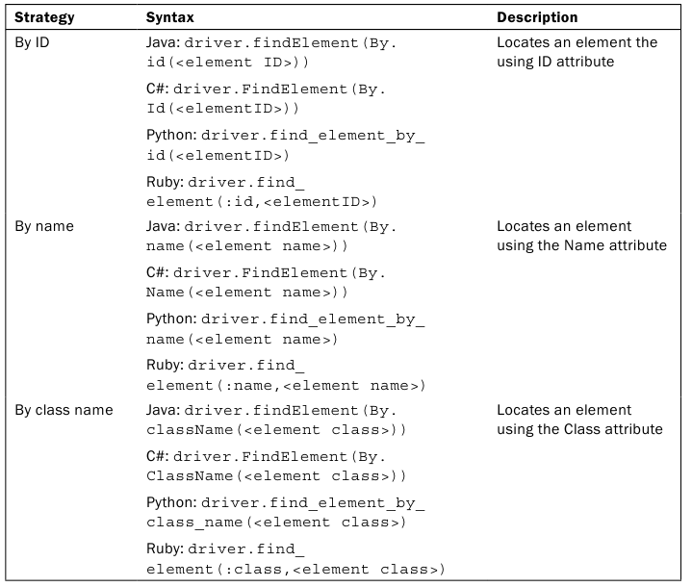

Slide 6
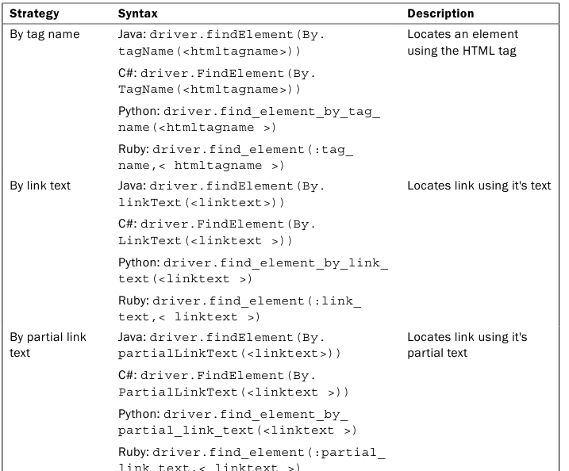

Slide 7
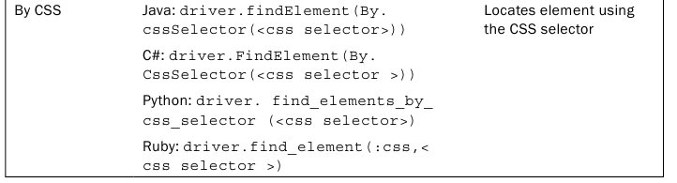
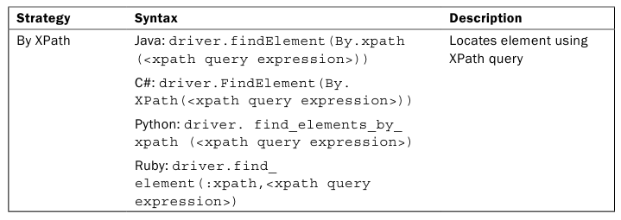

Slide 8
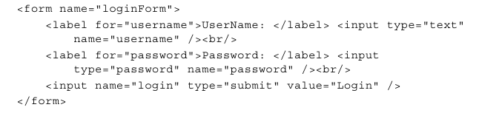

Slide 9
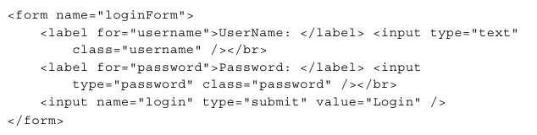


Slide 10
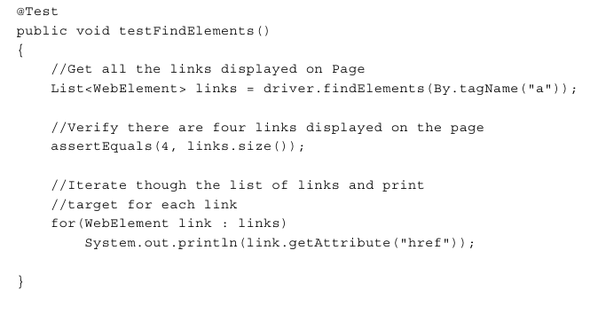

Slide 11



Slide 12



Slide 13



Slide 14
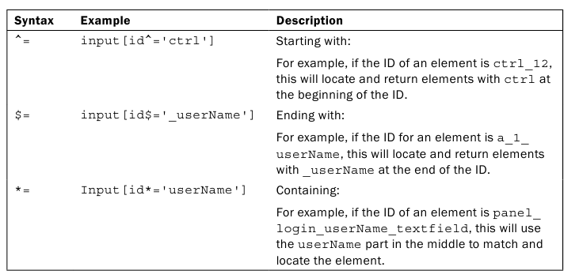

Slide 15

xpath

Slide 16
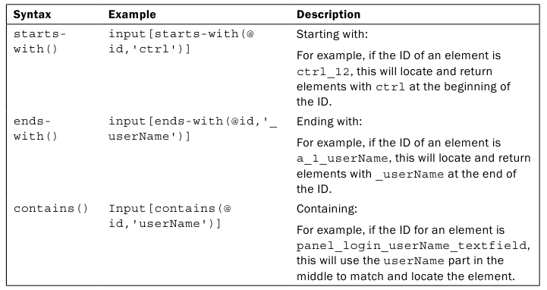

Slide 17



Slide 18
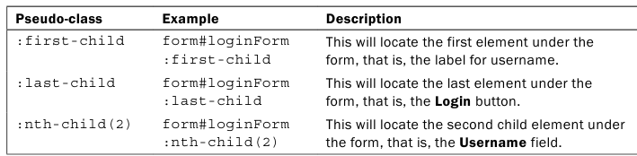

Slide 19
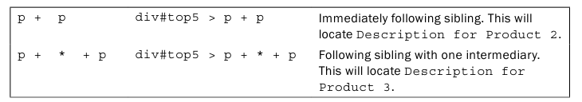
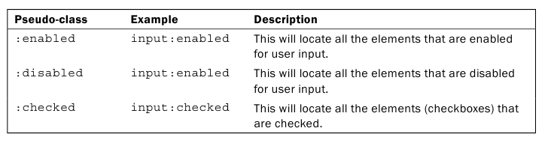

Slide 20
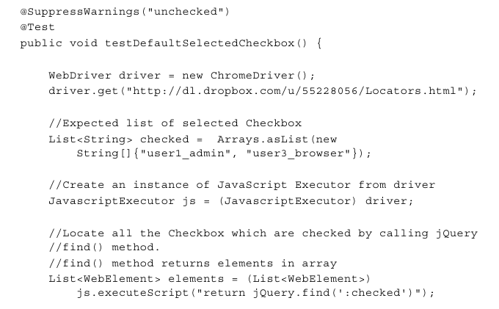

Slide 21
